Slide 1
Sử dụng các đối tượng hình khối Chèn các đối tượng đa phương tiện (Tiết 1)
TIN 4 – TUẦN 29
SGK trang 50

Slide 2
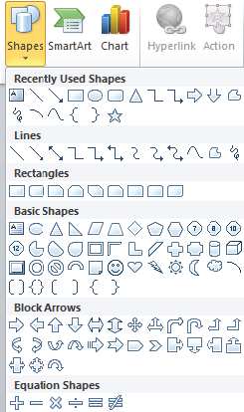
Hoạt động 1: Tìm hiểu kiến thức
Sử dụng các đối tượng hình khối
Bạn có thể nâng cao giao diện của slide bằng cách tạo ra các hình khối (shapes) và các hình vẽ (drawings) sử dụng công cụ Shapes trong nhóm Illustrations của thẻ Insert.

Slide 3
Hoạt động 1: Tìm hiểu kiến thức
Định dạng các đối tượng hình khối
Bạn cần chọn đối tượng trước khi áp dụng một tính năng định dạng nào đó.
Thẻ Drawing Tools Format cung cấp một số tính năng mà bạn có thể chọn để thay đổi màu sắc, phong cách, hoặc tô màu nền cho đối tượng.

Slide 4
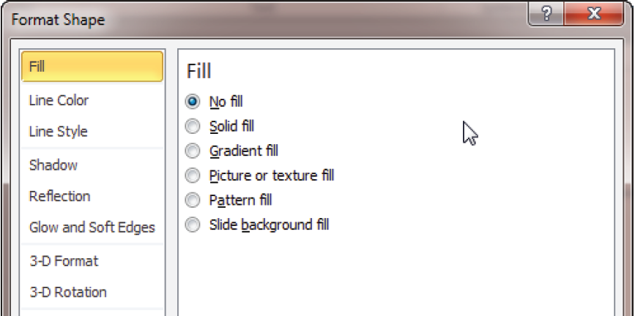
Hoạt động 1: Tìm hiểu kiến thức
Định dạng các đối tượng hình khối
Bạn cũng có thể nhấp chuột phải vào đối tượng cần định dạng, chọn Format Shape để mở hộp thoại và thực hiện những sự lựa chọn thích hợp:

Slide 5
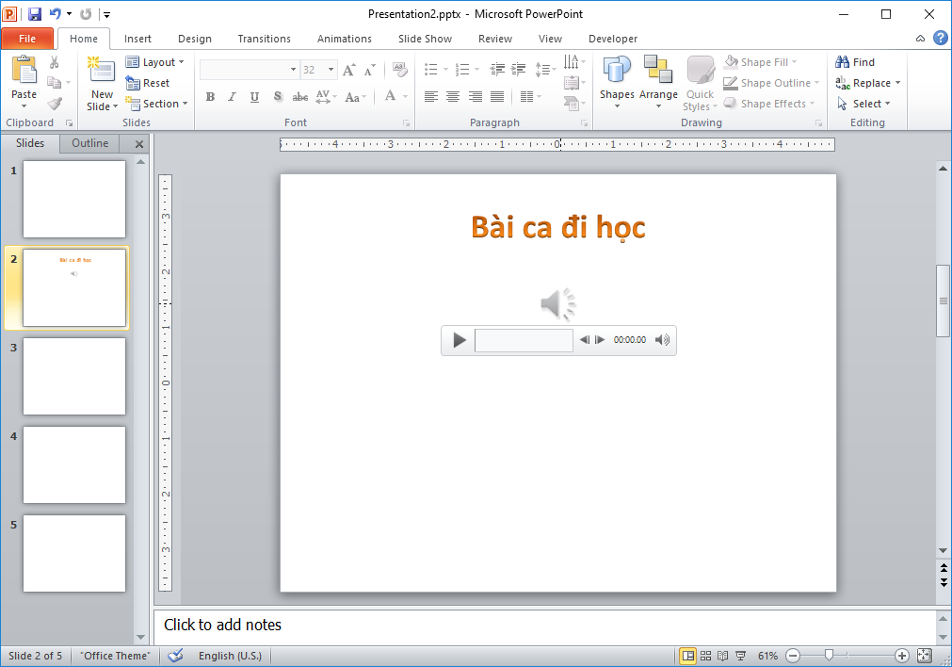
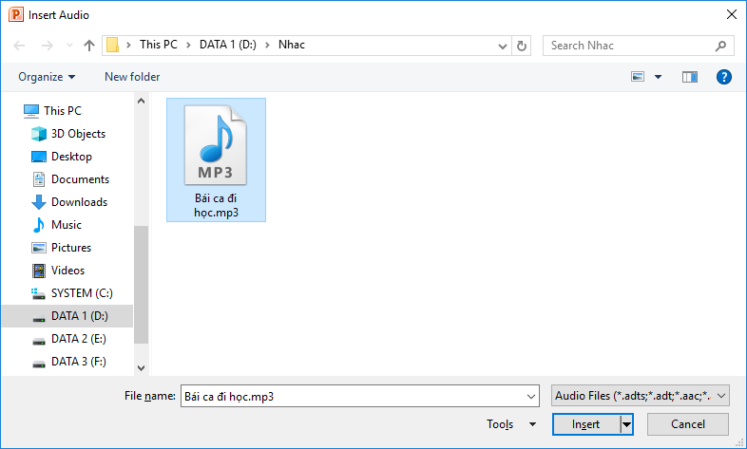
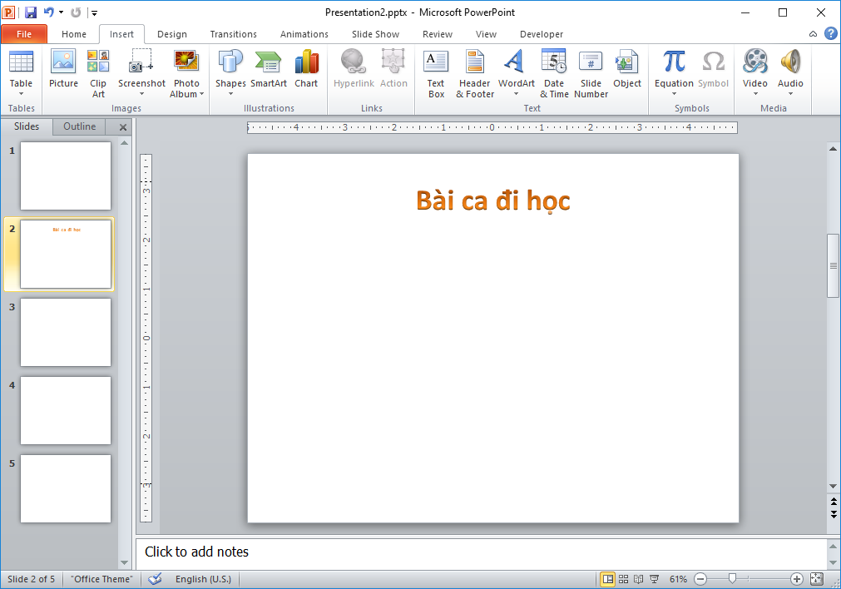
Hoạt động 2: Tìm hiểu kiến thức
Chèn âm thanh (Audio)
1. Chọn thẻ Insert.
2. Trong nhóm Media, chọn Audio.
3. Trong hộp thoại Insert Audio, chọn tập tin âm thanh và chọn Insert.

Slide 6
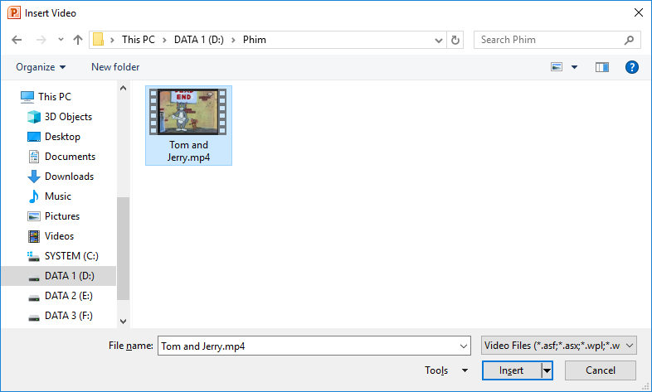
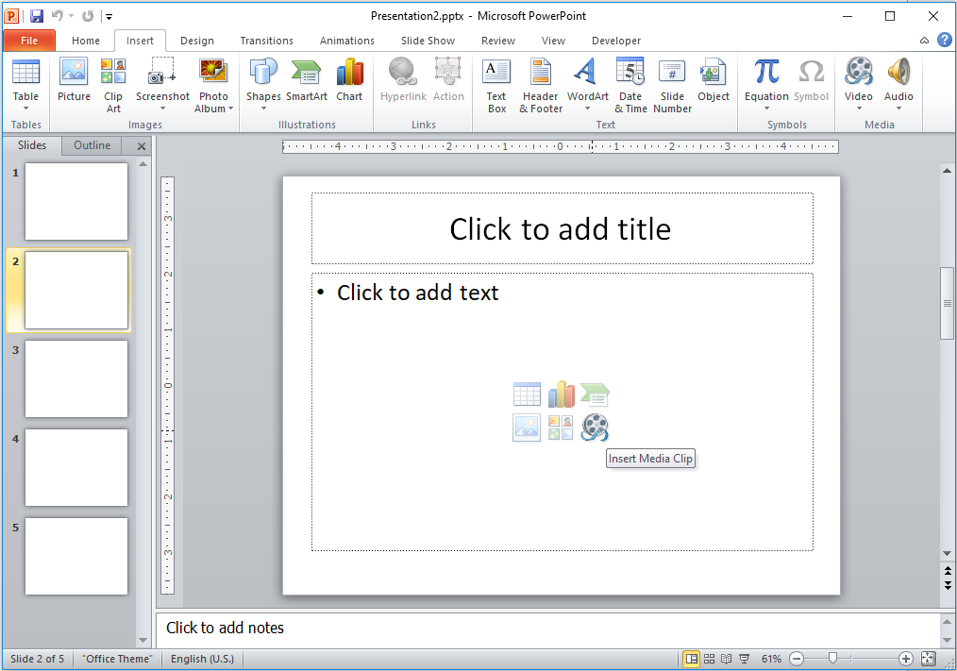
Hoạt động 2: Tìm hiểu kiến thức
Chèn phim (Video)
Cách 2:
Cách 1:
Chọn Insert Media Clip trên bố cục Slide.
1. Chọn thẻ Insert.
2. Trong nhóm Media, chọn Video.
3. Trong hộp thoại Insert Video, chọn tập tin phim và chọn Insert.
3. Trong hộp thoại Insert Video, chọn tập tin phim và chọn Insert.

Slide 7
Hoạt động 3: Thực hành
Bài 1: Chèn các hình khối và đổi màu như sau vào bài trình chiếu mới và lưu lại vào máy tính của em với tên HinhKhoi.pptx:
Mặt trời

Slide 8
Hoạt động 3: Thực hành
Bài 2:
Tạo bài trình chiếu có nội dung theo hướng dẫn sau:
1. Chèn đoạn nhạc có tiết tấu nhanh, vui vào Slide 1.
2. Trình chiếu và nhấp chuột vào biểu tượng âm thanh để nghe nhạc.
3. Tạo một Slide mới, em chèn đoạn video do thầy cô cung cấp.
4. Trình chiếu và thử điều khiển nút Play/Pause.
Lưu bài với tên TruyenNguNgon.pptx vào máy tính của em

Slide 9
CÂU HỎI ÔN LUYỆN
1. Em hãy cho biết nhóm nào tại Ribbon của thẻ Insert trong Microsoft PowerPoint cho phép chèn Video hoặc Audio vào trình chiếu?
Tables.
Images.
Illustrations.
Media.

Slide 10
CÂU HỎI ÔN LUYỆN
2. Em hãy cho biết nhóm nào tại Ribbon của thẻ Insert trong Microsoft PowerPoint cho phép chèn Biểu đồ vào trình chiếu?
Tables.
Images.
Illustrations.
Links.

Slide 11
CÂU HỎI ÔN LUYỆN
3. Em hãy cho biết phần mềm ứng dụng nào là thích hợp nhất để thực hiện trình chiếu các hình ảnh?
Microsoft Excel.
Microsoft PowerPoint.
Microsoft Outlook.
Microsoft Word.

Slide 12
CÂU HỎI ÔN LUYỆN
4. Theo em, điều gì sẽ được thực hiện khi nhấn tổ hợp phím Ctrl+N trong Microsoft Office?
Màn hình mới với tập tin đang mở sẽ xuất hiện.
Một phần mới của tập tin hiện hành trên màn hình sẽ được tạo.
Một tập tin trắng mới sẽ được tạo.
Màn hình cho phép lưu tập tin sẽ xuất hiện.

Slide 13
CẢM ƠN CÁC CON!

